Slide 1



CDA
WAV
MP3
M3U
DFC
AAC
MKA
APF
LSO
EFQ
Formáty zvukových souborů
AIFF
KIN
EFE

Slide 2
Program
Obecné seznámení
Kodek sám o sobě
Nejznámější zvukové formáty a něco málo o nich
K čemu se využívají
Kódování zvuku
Hlavní skupiny
Notes:
Prezentace je rozdělena na různé témata, kterými se budu řídit

Slide 3
Obecné seznámení
Zvukový soubor se používá k ukládání audio dat v digitálním formátu na PC

Slide 4
Využití
Zvukové formáty souborů jsou dnes používá téměř všude, od hudby, videoher, filmů a další.
Notes:
Má to také I ostatní využití než tyto.

Slide 5
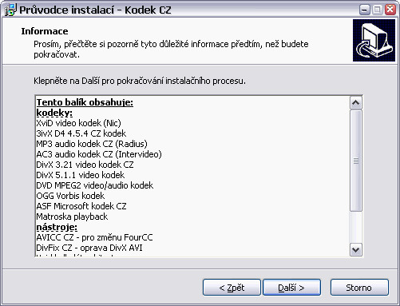
Proces převodu zvuku
Provádí se pomocí programů zvaných zvukové kodeky.
Notes:
Kodeky jsou dá se říci programy, viz obrázek

Slide 6
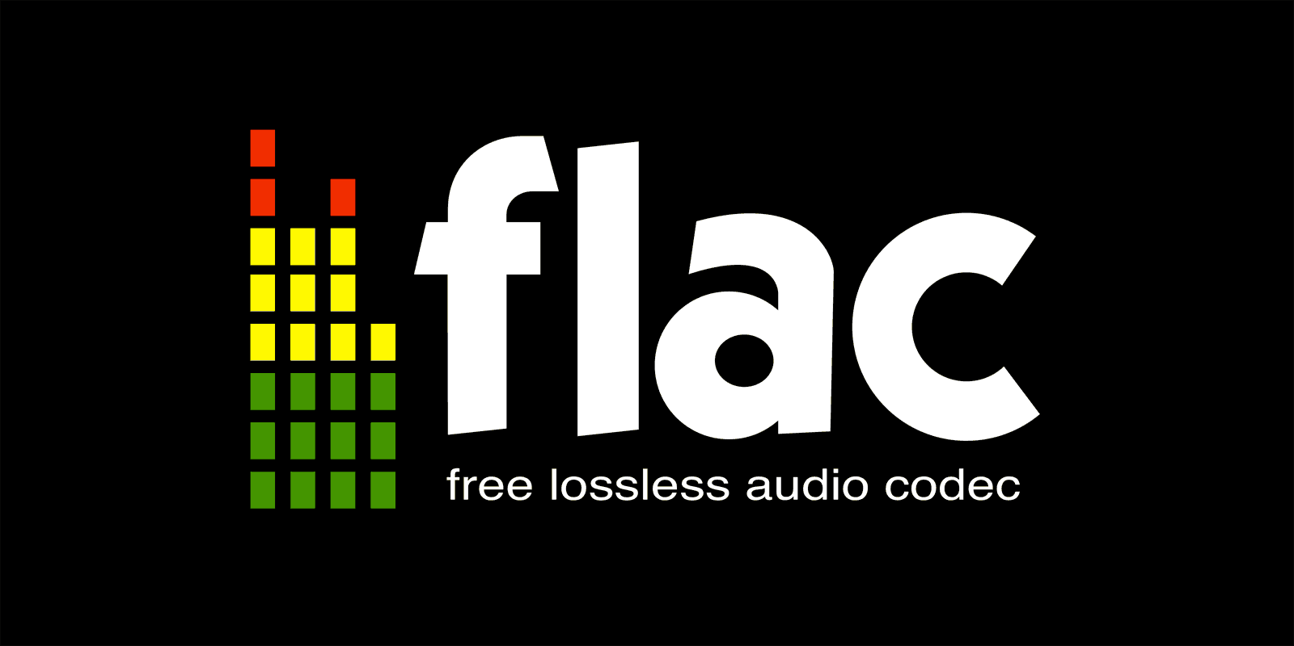
Zvukový kodek
Zvukový kodek je softwarový nástroj pro kódování zvukových informací. Vznikl z kombinaci slov kóder a dekóder. Kodeky Mohou obsahovat i funkce jako jsou komprese a šifrování dat.
Např. FLAC

Slide 7
Nejznámější zvukové formáty
MP3
AAC
WMA
Notes:
Jedny z nejznámějších zvukových formátu, které jsou nejrozšířenější tak jsou MP3, AAC, WMA. Více si o nich povíme na dalším slidu

Slide 8
MP3
Nejrozšířenější zvukový formát ztrátové komprese z Fraunhoferova institutu, jehož podpora nechybí prakticky žádnému multimediálnímu přehrávači

Slide 9
AAC
Další rozšířené ztrátové kompresní schéma multikanálového zvuku, které je navrženo jako nástupce MP3.

Slide 10
WMA
Vyspělý kompresní formát pro zvuková data z dílny Microsoftu. Původně byl určen jako náhrada za MP3. Dnes spíše soupeří s formátem AAC.

Slide 11
3 hlavní skupiny audio formátů
Ztrátová komprese
Bezeztrátová komprese
Nekomprimované formáty

Slide 12
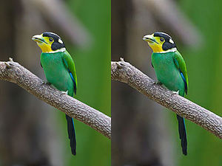
Ztrátová komprese
Je to způsob, který ukládá jen některá data a tím zmenšuje velikost souboru ale soubor zanechá téměř bez změn. Např. MP3

Slide 13
Princip
Obecný princip ztrátové komprese je jednoduchý. Data se přeskupí na důležité a nedůležité a ty nedůležité jednoduše program vyhodí.
Notes:
Dobrý používat při nějaké velké koláži fotek.

Slide 14
Bezeztrátová komprese
Je to opak Ztrátové komprese. Jedná se algoritmus,
který se pokouší vrátit zpět nedůležité data. Většina bezeztrátových komprimačních programů nepoužívá jen jeden algoritmus, ale hned několik najednou.

Slide 15
Princip
U některých komprimačních programů jsou data napřed transformována a až poté komprimována.
Transformace ve skutečnosti nic nekomprimuje, pouze upraví data tak, aby se dala lépe zkomprimovat

Slide 16
Nekomprimované formáty
Je to v zásedě reprodukcí původního zvukového souboru, kde se signály ze skutečného světa transformují na digitální zvuk.

Slide 17
Literatura
Jaké jsou Zvukové soubory? Naučte se historii a jak otevřít. [online]. Copyright © Solvusoft Corporation 2011 [cit. 19.01.2023]. Dostupné z: https://www.solvusoft.com/cs/file-extensions/type/audio-files/
Formáty zvukových souborů na PC. Elektrorevue [online]. Dostupné z: http://www.elektrorevue.cz/clanky/01007/index.html#literatura
Kodek – Wikipedie. [online]. Dostupné z: https://cs.wikipedia.org/wiki/Kodek
Bezeztrátová komprese – Wikipedie. [online]. Dostupné z: https://cs.wikipedia.org/wiki/Bezeztr%C3%A1tov%C3%A1_komprese
Windows Media Audio – Wikipedie. [online]. Dostupné z: https://cs.wikipedia.org/wiki/Windows_Media_Audio

Slide 18
Odkaz na repozitář
https://github.com/ValaSimon/prezentace-format-zvuku.git

